Slide 1
יישום שיטה חישובית לקביעה מוקדמת של טיב דפוס גווני האפור בתמונה, למטרת אנליזת דפורמציות בעיבוד תמונה
07/06/18
כד' סיוון התשע"ח
מנחה
ד"ר איילת לסמן
אונ' ת"א
מבצעים
אביה שמואל
שניר קוסקא

Slide 2
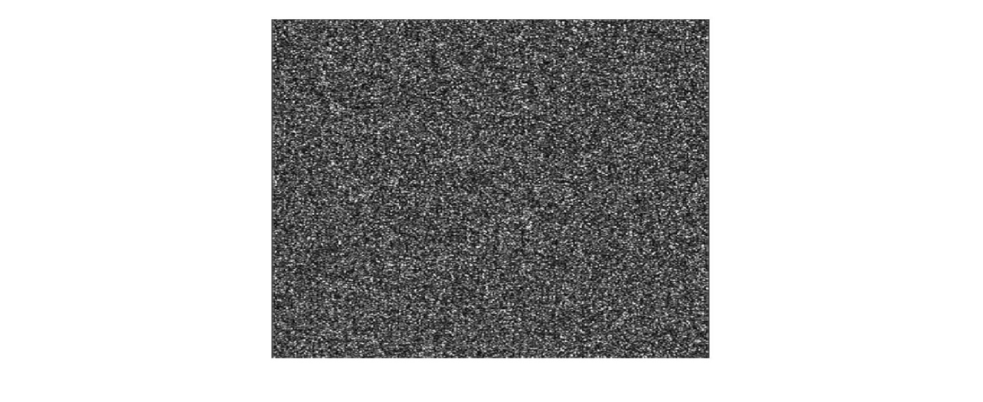
רקע והגדרת הבעיה אלגוריתם DIC למדידת שדה ההזזות בעיבוד תמונה
צורך בדפוס גווני אפור (Speckle Pattern)
לעיתים, עקב אילוצים מסוימים לא ניתן לעבוד עם דפוס מיטבי
הרצה מלאה של אלגוריתם עיבוד תמונה עלולה לקחת זמן רב, וטיב התוצאות לא מובטח
הבעייתיות היא בדפוס שנותח
האם יש דרך לאמוד את טיב הדפוס לפני הרצה מלאה של אנליזת עיבוד תמונה?

Slide 3
מטרת הפרויקט אפיון כמותי לטיבו של דפוס גווני אפור כללי
יישום אלגוריתם – אפיון הטיב באמצעים חישוביים
דרישות עיקריות
מאמצי חישוב ומאמצים פיזיים נמוכים
אפיון כמותי של דפוס קלט כלשהו
אמינות
הצגה ויזואלית מהירה ונוחה שתאפשר לזהות אזורים בעייתיים בדפוס הנבדק

Slide 4
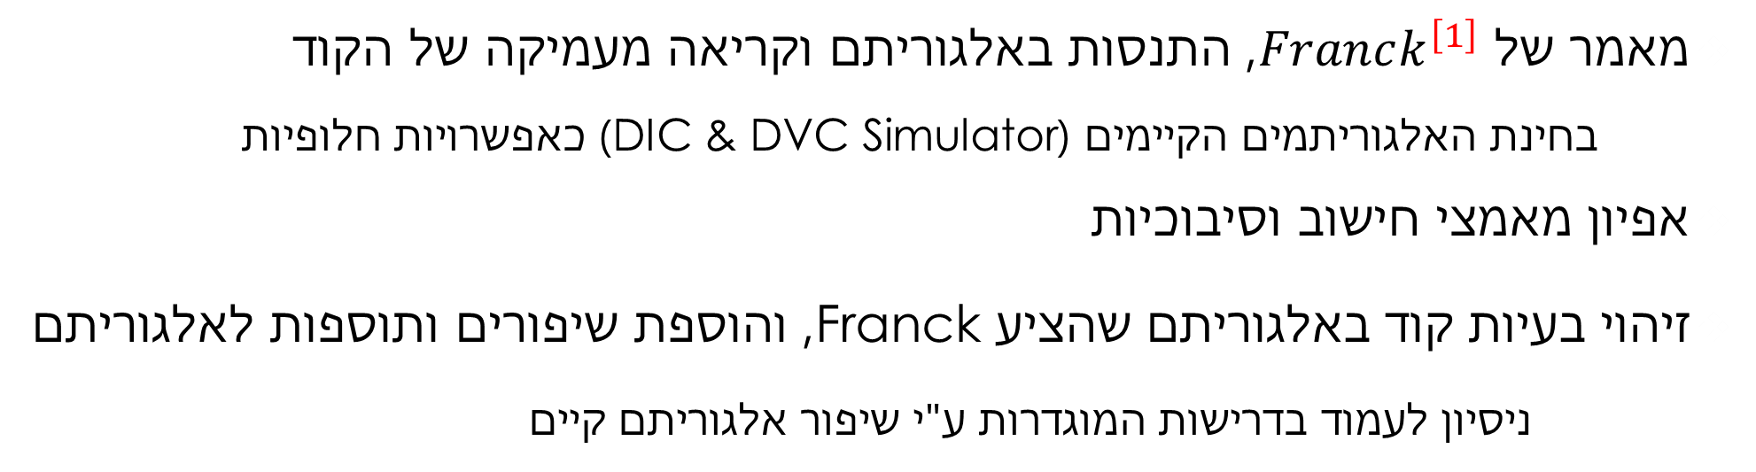
שיטות פעולה ודרכי ביצוע
מאמר של $Franck^{\left[1\right]}$, התנסות באלגוריתם וקריאה מעמיקה של הקוד
בחינת האלגוריתמים הקיימים (DIC & DVC Simulator) כאפשרויות חלופיות
אפיון מאמצי חישוב וסיבוכיות
זיהוי בעיות קוד באלגוריתם שהציע Franck, והוספת שיפורים ותוספות לאלגוריתם ניסיון לעמוד בדרישות המוגדרות ע"י שיפור אלגוריתם קיים
כתיבת אלגוריתם חדש המתאים לצורכנו ועונה על כל הדרישות שפורטו
שלבי בדיקה ואימות תקינות האלגוריתם שכתבנו
$\left[1\right]$ - Intuitive interface for the quantitative evaluation of Speckle Patterns (Franck & Estrada 2015)

Slide 5
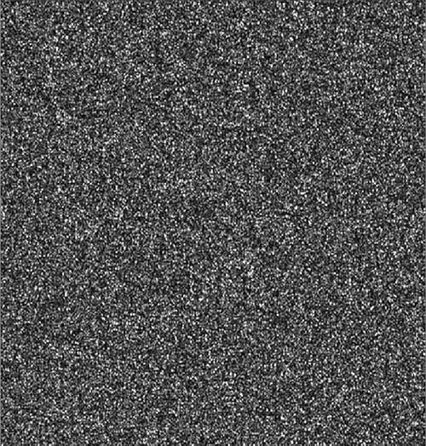
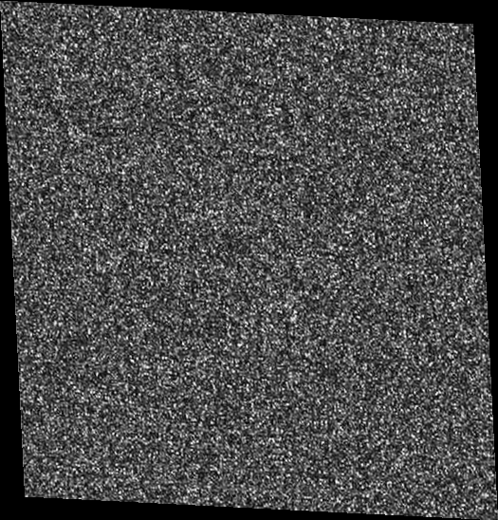
האלגוריתם החדש על קצה המזלג
Input image
Deformed Image
Input Image – מכילה את הדפוס הנבדק
Deformed Image – הפעלת עיוות חישובי וקבלת תמונה מעוותת
Subset – בחינת תת תמונה מתוך תמונת הקלט
חיפוש התאמה מיטבית לתת-התמונה באמצעות פונקציית קורלציה באזור חיפוש מוגדר
מציאת האזור המתאים ביותר
חישוב הזזה אנליטית
חישוב שגיאת השחזור
חזרה של התהליך עבור מספר רב של תתי-תמונות ושמירת הנתונים עבור שלבי Post-Processing
שימוש בנתונים לבניית שדה הזזות משוחזר, שדה הזזות אנליטי, ושדה שגיאות מלאים

Slide 6
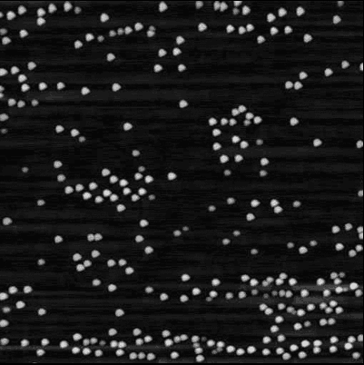
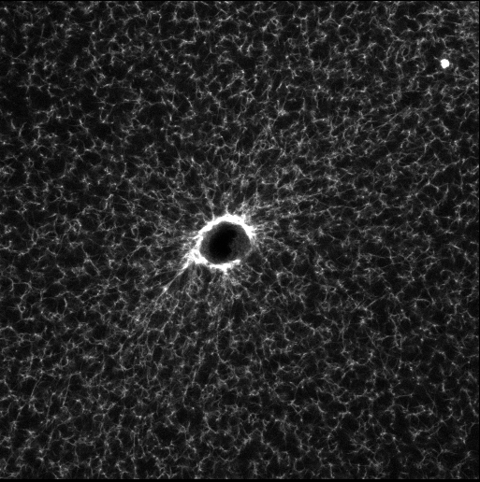
השוואה בין דפוס נקוד לבין דפוס סיבי
400x400 Pixels
512x512 Pixels
כיצד משתנה שגיאת השחזור הממוצעת עם שינוי גודל ה- Subset ?
Simulation Parameters
Transformation: 2% Double Axis Tension
Spacing: 10 x 10 Pixels
Extend: 8 Pixels
באמצעות שימוש באלגוריתם שלנו

Slide 7
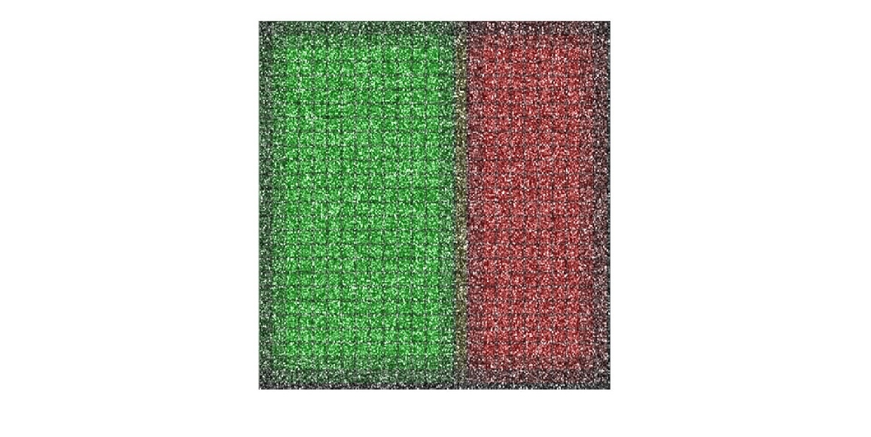
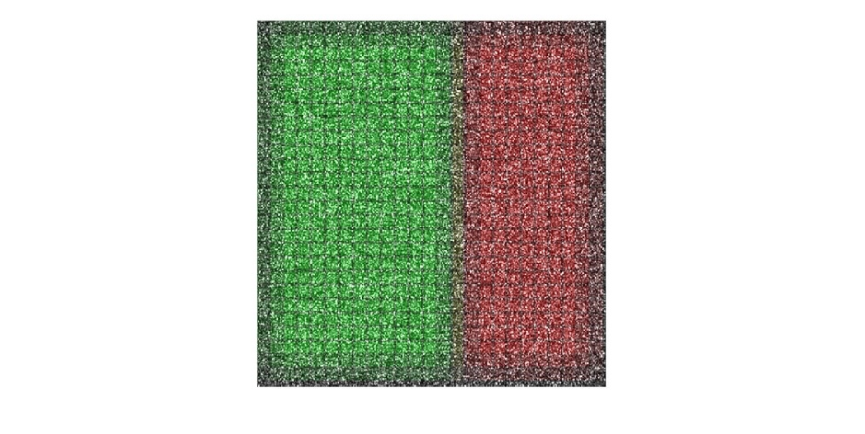
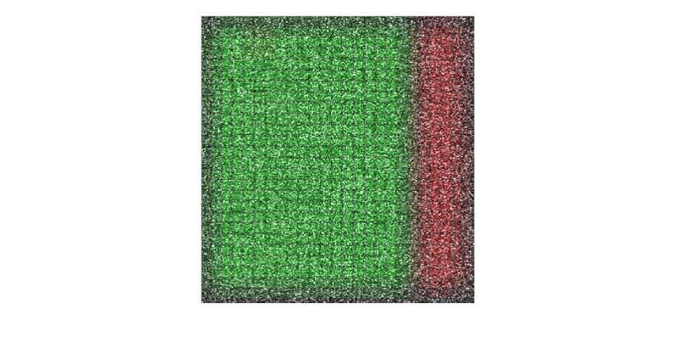
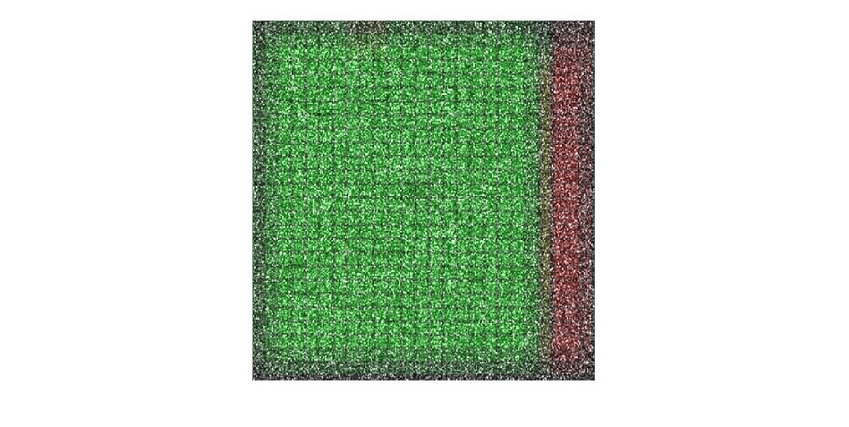
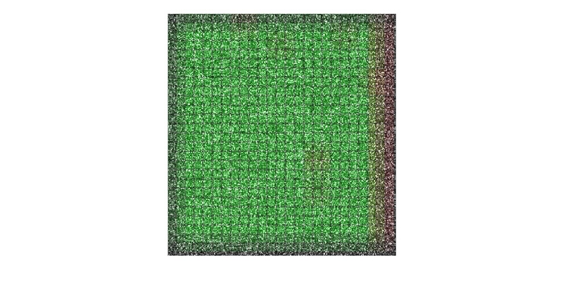
בחינת הכלים החדשים שפותחו
עבור אזורים בתמונה שעברו הזזה גדולה, האלגוריתם המקורי אינו מצליח לשחזר את ההזזה בצורה נכונה
פלט ויזואלי
אזור ירוק – נורמת השגיאה קטנה מ-2 פיקסלים
אזור אדום– נורמת השגיאה גדולה מ-2 פיקסלים
Simulation Parameters
Transformation: 7% X Tension
Spacing: 10 x 10 Pixels
Subsets Size: 35 x 35 Pixels
500x524 Pixels
בחינת הכלי החדש - Extend
הרחבת אזור החיפוש עבור כל Subset, מאפשרת להתמודד עם הזזות גדולות, מבלי לפגוע ברזולוציית השחזור וגם מתקן בעיה באלגוריתם, שאינה קשורה לדפוס הנבדק.
Extend: 0 5 10 15 [Pixels]

Slide 8
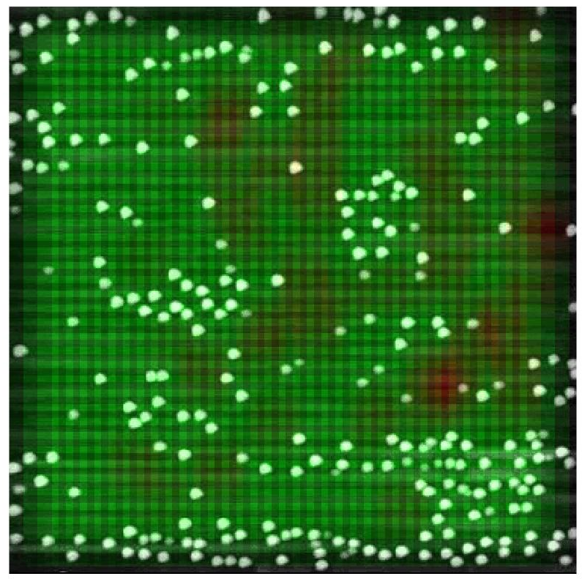
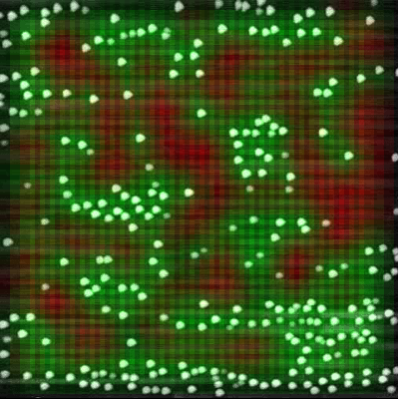
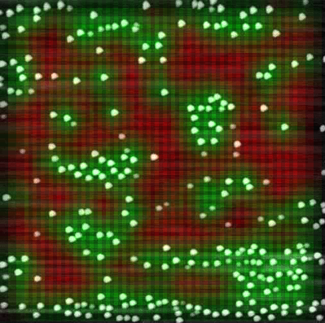
השימוש העיקרי לכלי ההרחבה (Extend) זיהוי אזורים בעייתיים ב- Speckle Pattern
באמצעות שימוש בכלים החדשים שפיתחנו, אנו יכולים לזהות אזורים בעיתיים בדפוס הנבדק
Extend 0 [Pixels]
Extend 10 [Pixels]
Extend 20 [Pixels]
זיהוי אזורים דלי אינפורמציה, כמו גם אזורים חזרתיים בדפוס
ניתן להבחין בהתכנסות מפת השגיאה באדום-ירוק
Simulation Parameters
Transformation: 2% Double Axis Tension
Spacing: 10 x 10 Pixels
Subsets Size: 35 x 35 Pixels

Slide 9
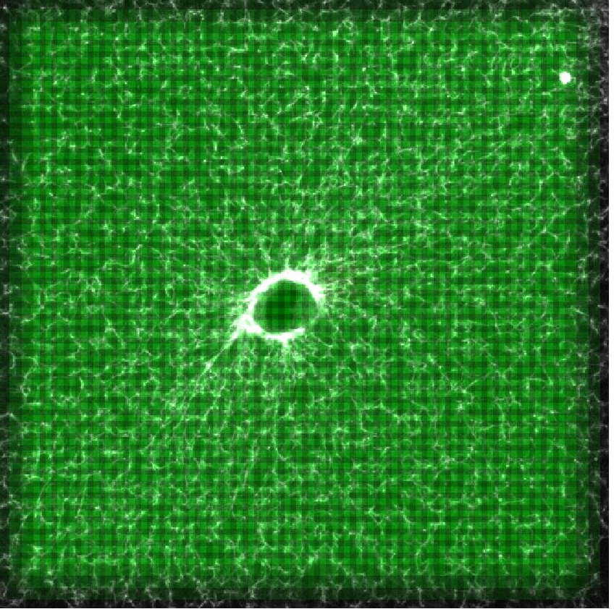
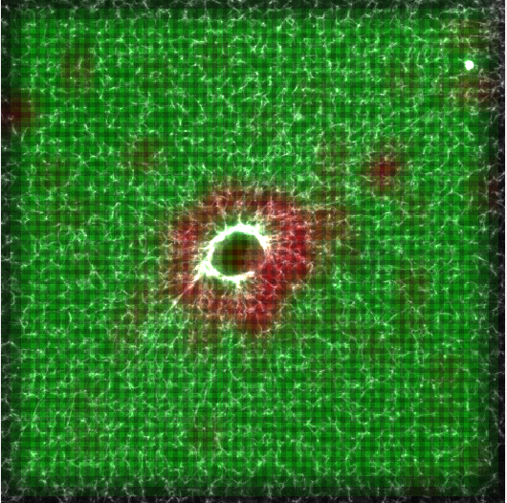
אזורים בעייתיים בדפוס סיבי?
במבט ראשון, אנו לא מצליחים לזהות אזורים בעייתיים בדפוס
האלגוריתם מאפשר לחשוף את האזורים בעלי האיכות הירודה ביותר בדפוס
Simulation Parameters
Transformation: 2% X Axis Tension
Spacing: 10 x 10 Pixels
Subsets Size: 35 x 35 Pixels
מדוע האזור הזה בעייתי?
Extend 0 [Pixels]
Extend 15 [Pixels]

Slide 10
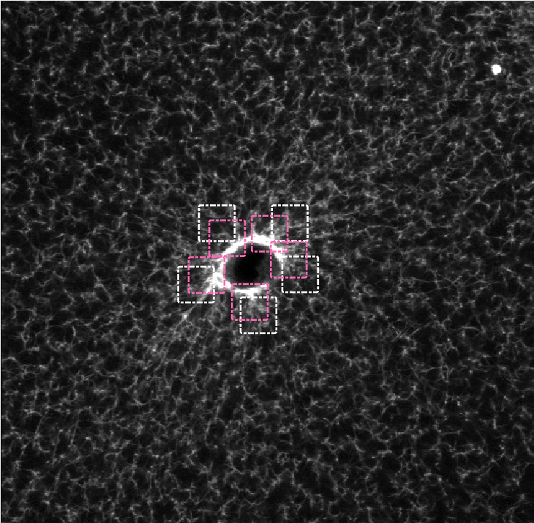
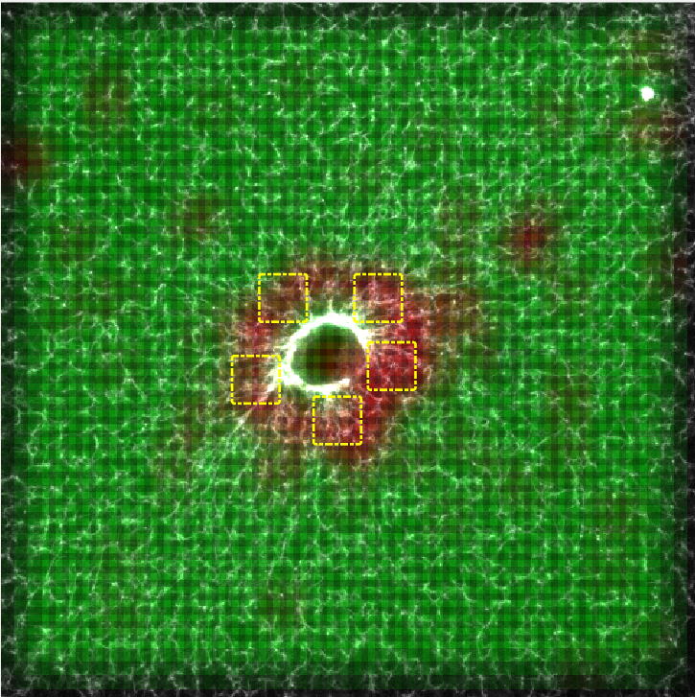
כלי אינטראקטיבי לחקר הבעיות
יישמנו כלי, המאפשר למשתמש לחקור את האזורים הבעייתיים בצורה לוקאלית
בוחרים אזורים לוקאליים לחקור
הזזה משוחזרת
הזזה אנליטית
כעת, הבעיה ברורה!
בדפוס יש אזורים בעלי דמיון אקסי-סימטרי, כלומר, דמיון רדיאלי

Slide 11
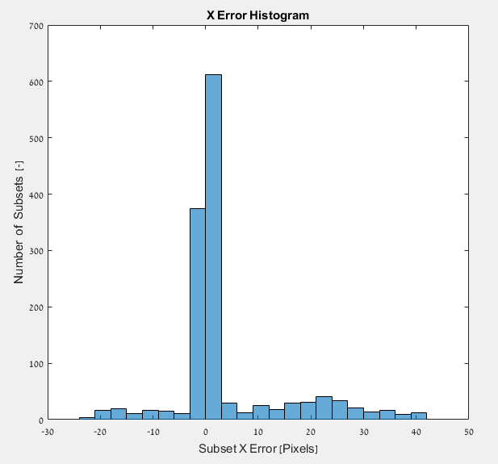
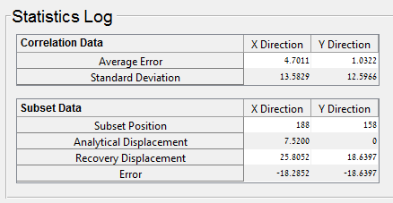

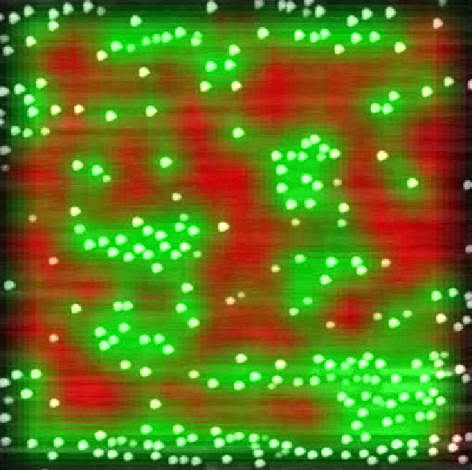
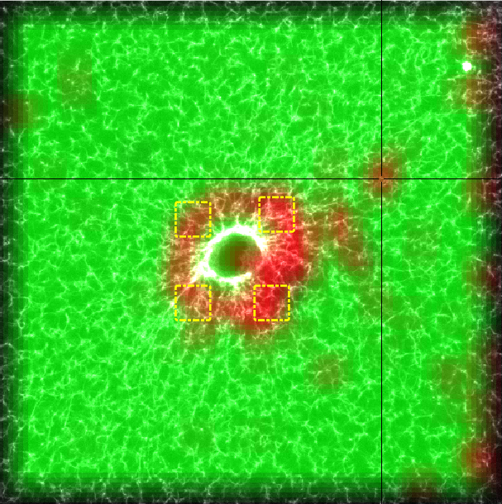
סיכום ומסקנות
מתן מענה מדויק לבעיה תחת אילוצי הדרישות
האלגוריתם שפותח ויושם, התגלה כיעיל מבחינה חישובית,
מאפשר גילוי אזורים בעייתיים בדפוס נתון באופן כמותי וויזואלי
תוצאות עיקריות ומסקנות
עם שימוש באלגוריתם, התגלו תוצאות מעניינות רבות.
ביניהן – אפיון מדויק ליתרונותיו של דפוס סיבי על פני דפוס נקוד, גילוי אזורים בעיתיים בדפוס סיבי ומתן מענה לסיבת הבעייתיות.

Slide 12
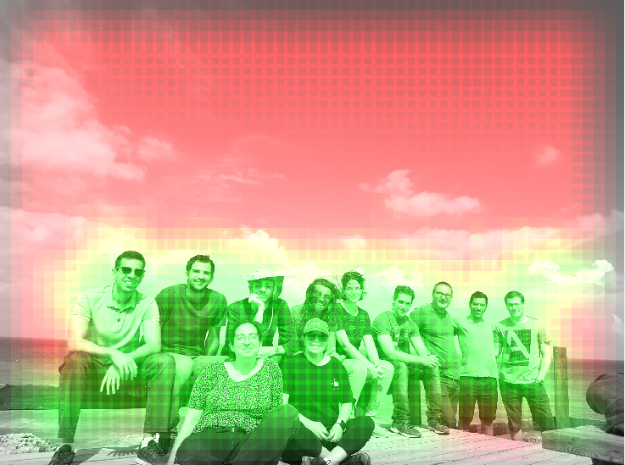
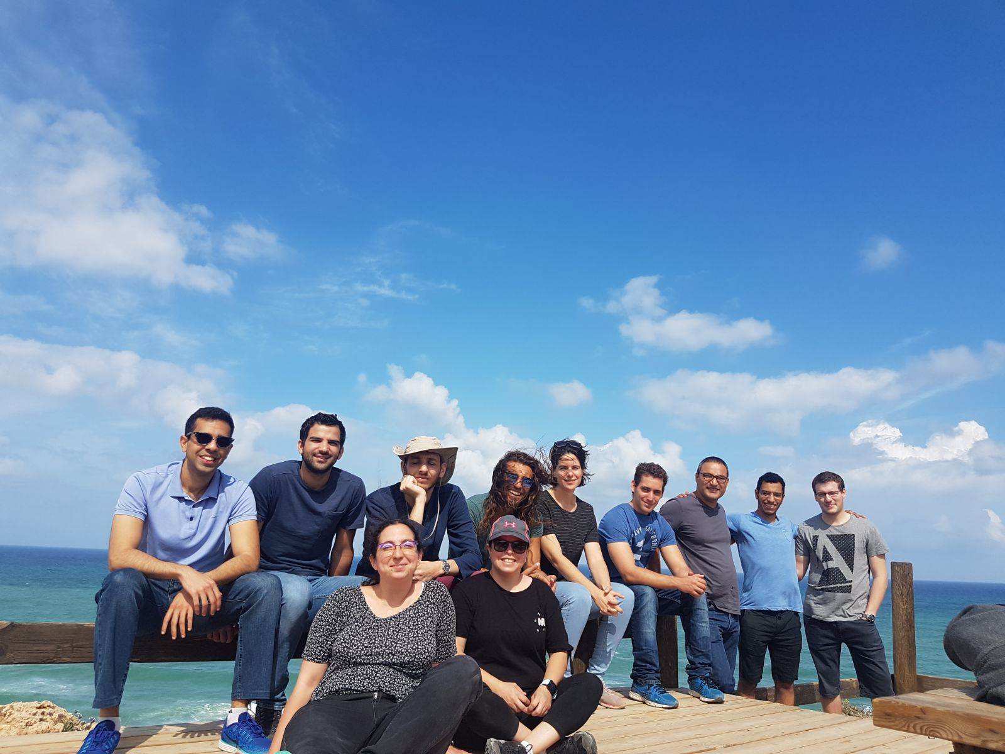
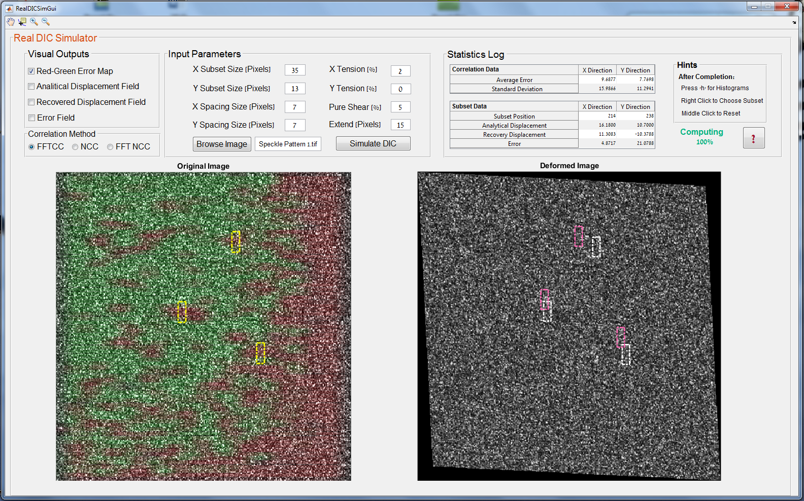
תודות
ברצוננו להודות לאורן - מהנדס המעבדה, איילת - ראש המעבדה, ולצוות חברי המעבדה.
אנו מקווים שהאלגוריתם שפיתחנו יעזור לחברי מעבדת ביו-מכניקה באוניברסיטה, ויוביל אותם להבנות פורצות דרך חדשות.
בכדי להקל על חווית השימוש בידי חברי המעבדה, בנינו ממשק גרפי בו הושקעה מחשבה רבה, אותו ניתן לראות ברקע.
אזורים בעייתיים בצוות המעבדה???

